Slide 1
Круглый стол
«Развитие государственно-частного партнерства
при реализации региональных проектов
в автодорожном строительстве»
«Проблемы подготовки ГЧП проекта»
Журбин Алексей Александрович
Генеральный директор
ЗАО «Институт «Стройпроект»
Кострома, август 2015 г.

Slide 2
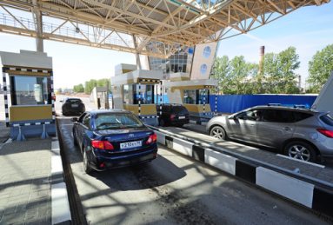
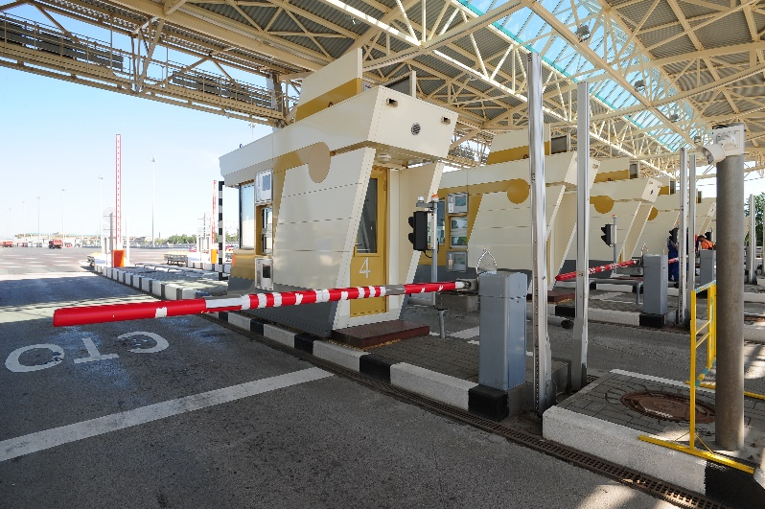
Опыт Инженерной группы Стройпроект
в подготовке проектов ГЧП
ПРОЕКТИРОВАНИЕ ПЛАТНЫХ АВТОДОРОГ НА УСЛОВИЯХ ГЧП
Разработка проектной и рабочей документации строительства и объекта ГЧП-соглашения для Концессионера, Частного партнера, Генподрядчика и др.;
Проектирование системы взимания платы;
Проектирование жизненного цикла объекта.
УСЛУГИ КОНСУЛЬТАНТА ПО СОПРОВОЖДЕНИЮ ПРОЕКТОВ ГЧП
Разработка Концепции реализации проекта
Подготовка технической части проекта: транспортное моделирование потоков в условиях взимания платы за проезд, расчет тарифов, имущественно-правовая инвентаризация земельных участков (при необходимости), разработка графика капитальных и эксплуатационных затрат на строительство и эксплуатацию объекта
Разработка юридической и финансовой моделей проекта
Подготовка конкурсной документации для инвестиционного конкурса;
Консультации для всех заинтересованных сторон (заказчик, участники конкурса).

Slide 3
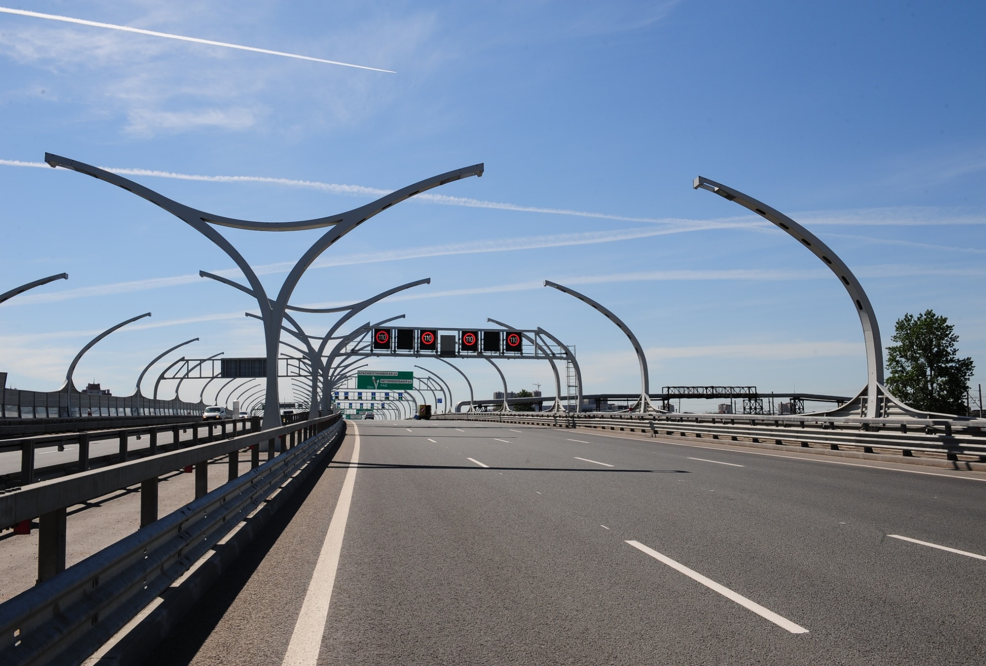
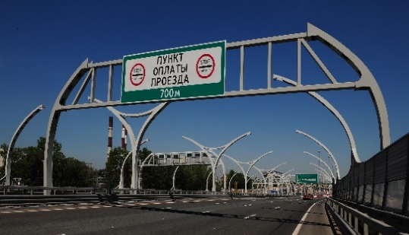
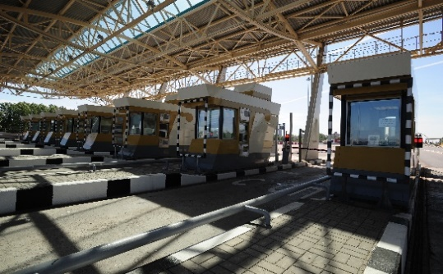
Западный Скоростной Диаметр в Санкт-Петербурге
Разработка проектной документации, технический консультант Концедента (по заказу ОАО «ЗСД»).
Разработка рабочей документации Северного и Южного участков ЗСД (для генподрядных организаций).
Разработка рабочей документации Центрального участка ЗСД в рамках действия концессионного соглашения (для генерального подрядчика – Astaldi Iсtas).

Slide 4
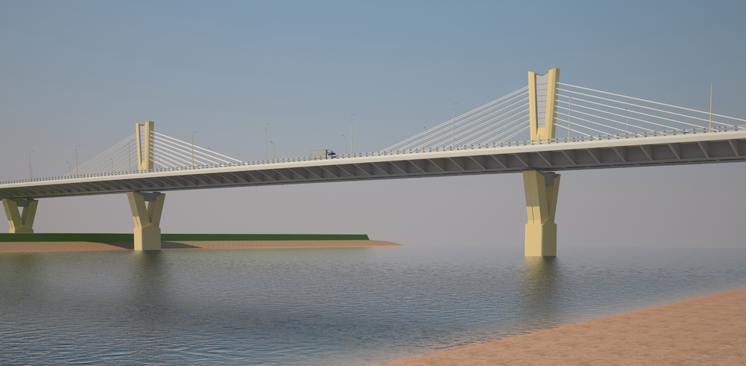
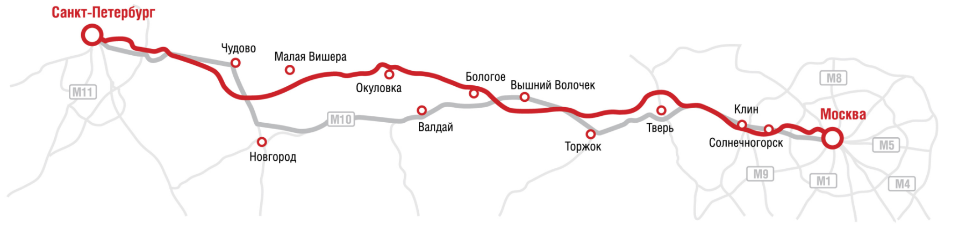
Скоростная автомобильная платная дорога М-11 Москва – Санкт-Петербург,
Выполненные работы:
Разработка проектной документации на все большие и внеклассные мосты и км 334 – км 545 (по заказу генпроектировщика ОАО «Союздорпроект»)
Разработка рабочей документации на проектирование и строительство на участке км 15 – км 58 (по заказу генподрядчика ПАО «Мостотрест»)
Разработка рабочей документации на проектирование и строительство на участке км 334 – км 545 (по заказу генподрядчика ПАО «Мостотрест»)
Мост через Волгу в Тверской области

Slide 5
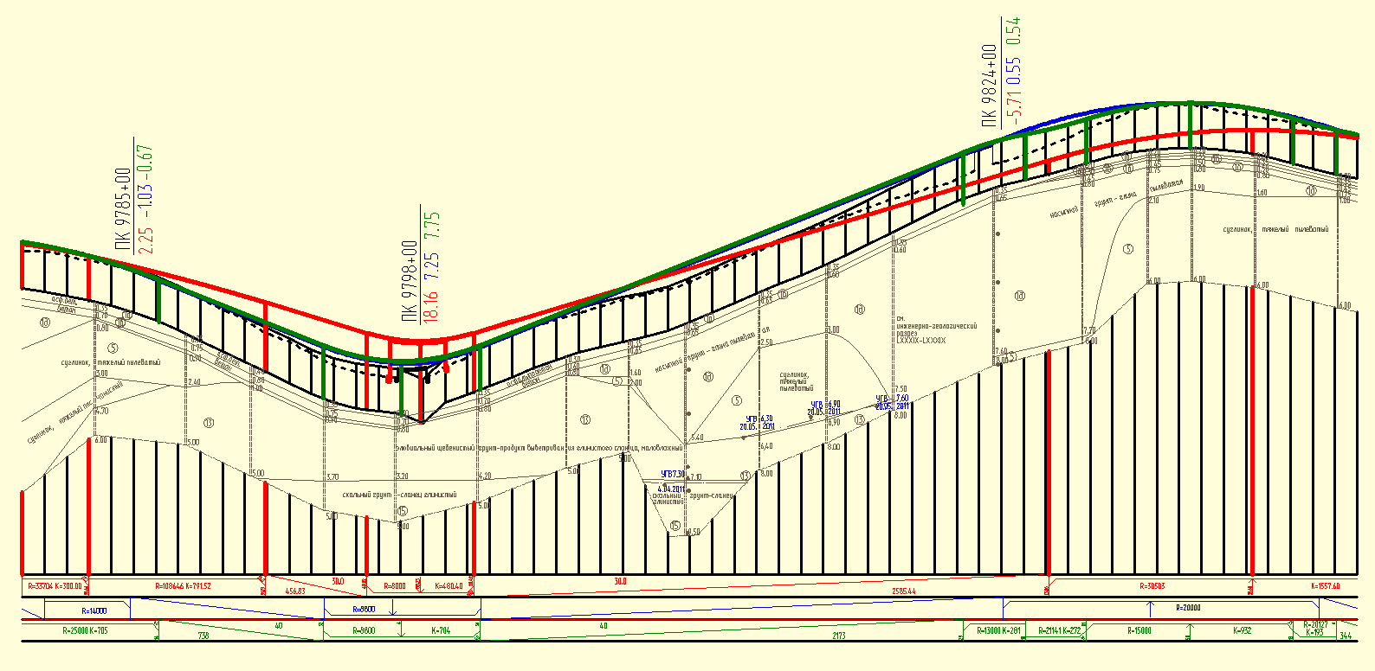
Проектирование платных участков автодорог М-1 «Беларусь» и М-4 «Дон»
Выполненные работы:
Разработка проектной документации по объекту «Реконструкция с последующей эксплуатацией на платной основе автомобильной дороги М-1 «Беларусь» на участке км 33-км 84» (по заказу Концедента ГК «Автодор»)
Разработка проектной документации по участкам км 933 – км 1024, км 1024- км 1091 (Ростовская область) автомобильной дороги М-4 «Дон» (по заказу Концедента ГК «Автодор»)
Разработка проектной документации по участку км 633 – км 715 автомобильной дороги М-4 «Дон» (по заказу ЗАО «Институт «ДорАэроПроект»).

Slide 6
Строительство нового выхода на МКАД с федеральной автомобильной дороги М-7 «Волга» на участке МКАД – км 60
Подготовка территории строительства с определением основных проектных решений (по заказу Концедента ГК «Автодор»)
Проект реализуется по форме государственно-частного партнерства – концессионное соглашение с прямым сбором платы.
Общая длина участка – 69 км.
Число полос движения – 6 (8).
Пункты взимания платы (ПВП).
Проектом предусмотрено устройство
36-ти искусственных сооружений:
6-ти мостов,
2-х переходных путепроводов,
28-ми автодорожных путепроводов.

Slide 7
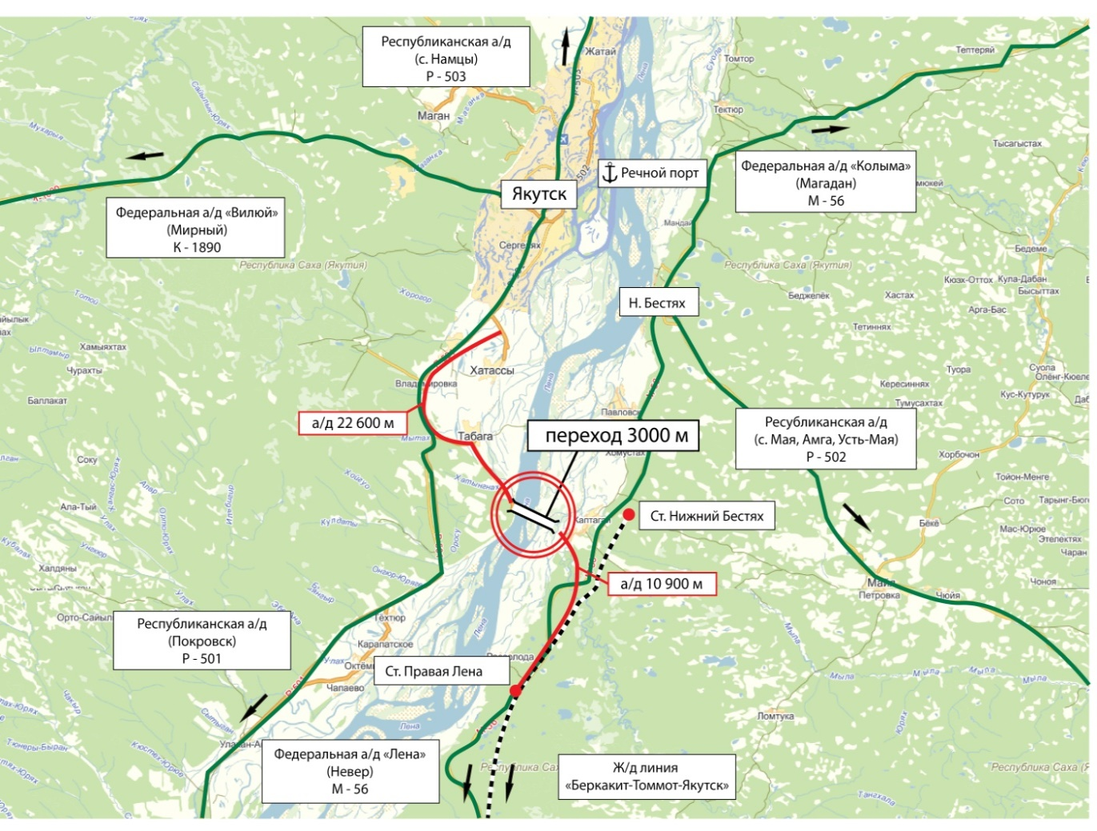
Строительство мостового перехода через р. Лену в районе г. Якутска
ЗАО «Институт «Стройпроект» –
участник консорциума
ООО «Транспортные концессии (Саха)» – победителя инвестиционного конкурса, в состав которого также входят: ВТБ, «УСК МОСТ» и «Бамстроймеханизация».
Выполненные работы:
подготовка технической части конкурсной заявки на инвестиционный конкурс
техническое консультирование.
Сроки реализации проекта:
Проектирование и строительство | Эксплуатация
72 месяца (6 лет) | 96 месяцев (8 лет)

Slide 8
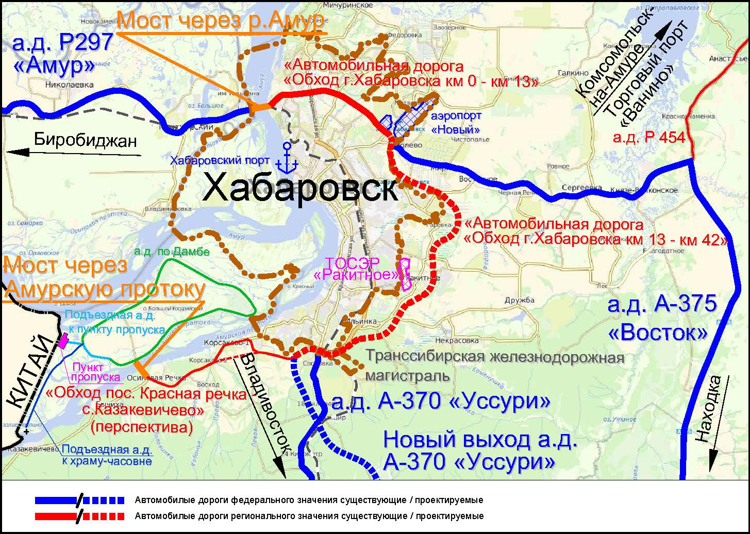
Автодорожный обход Хабаровска, км 13 – км 42
Платная 4-полосная автомагистраль.
Автомагистраль соединит федеральные автодороги:
Хабаровск – Владивосток «Уссури» и Хабаровск ­– Находка «Восток».
В составе участка:
9 развязок,
22 моста и путепровода.
Выполненные работы:
Разработка проектной документации
(по заказу КГКУ «Хабаровскуправтодор»)
Разработка финансово-экономической и концессионной документации проекта (совместно с ООО «Пи-Эм-Эй»)

Slide 9
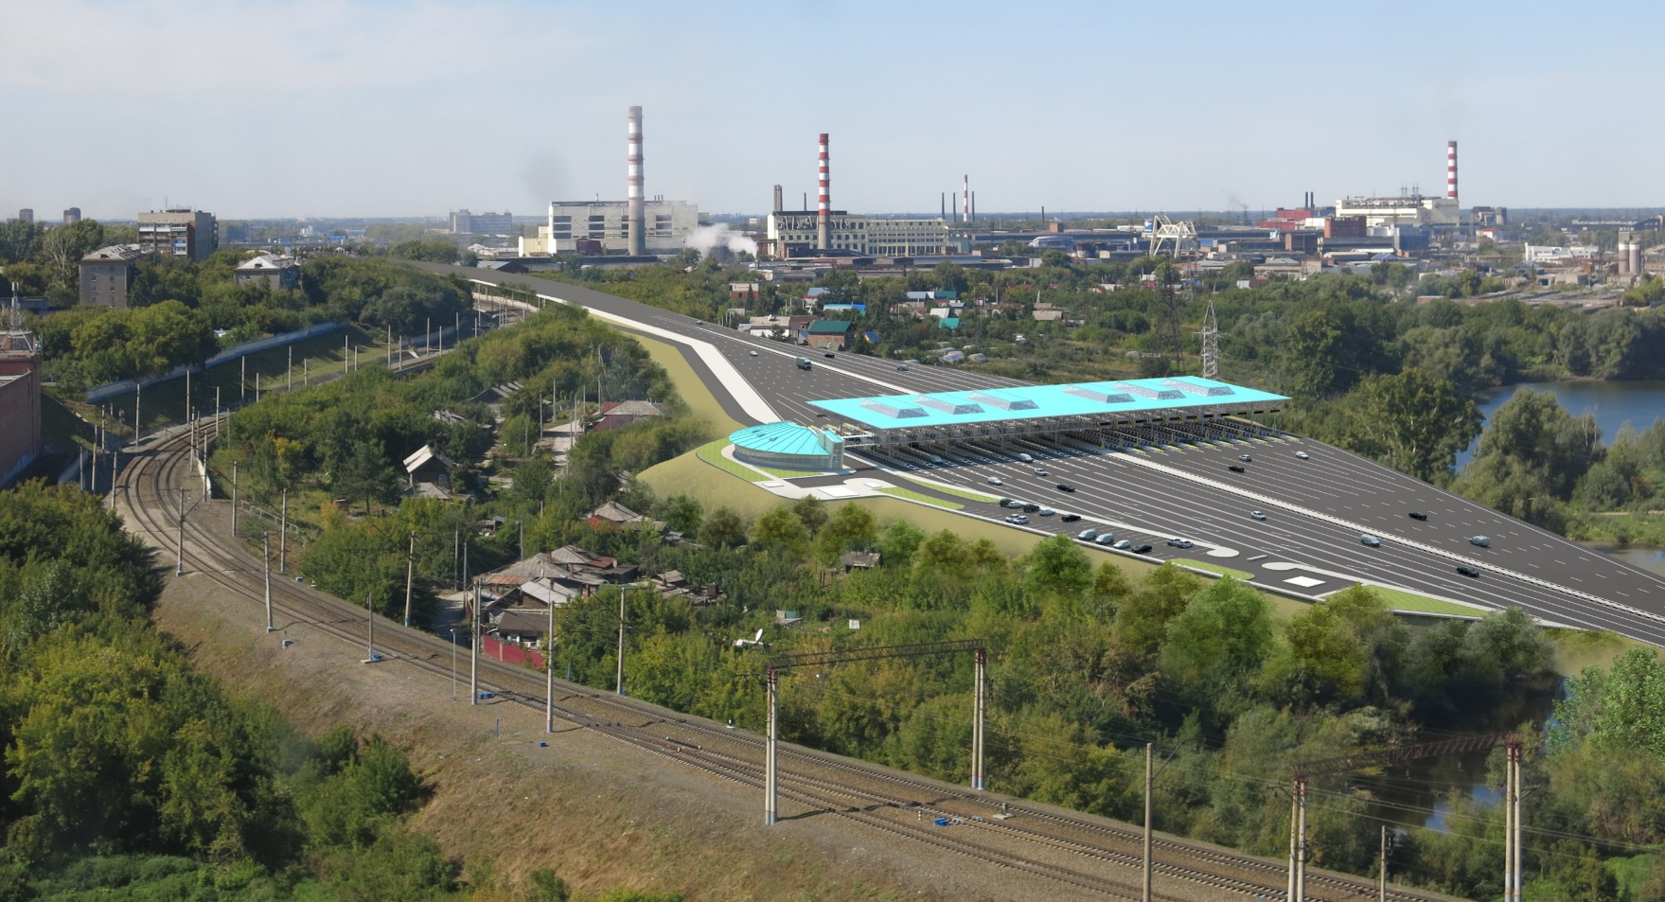
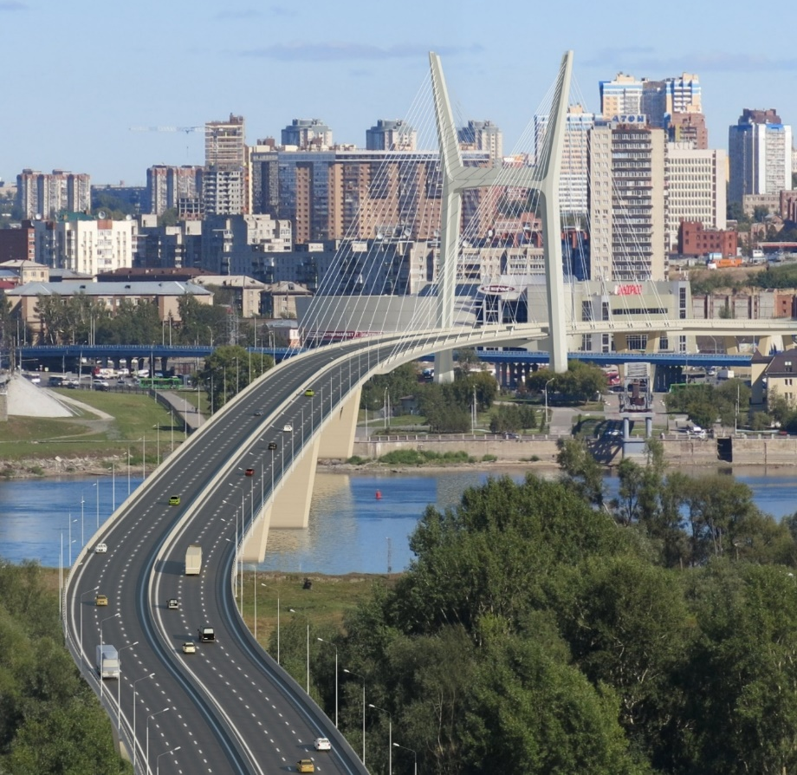
Мостовой переход через р. Обь в створе ул. Ипподромской в г. Новосибирске
Разработка проектной документации с учетом реализации проекта по схеме ГЧП,
включая:
транспортное моделирование потоков в условиях взимания платы за проезд,
расчет тарифов,
проектирование системы взимания платы и пунктов сборы платы,
разработка графика капитальных и эксплуатационных затрат на строительство и эксплуатацию объекта.
Подготовка ГЧП проекта:
Разработка Концепции реализации проекта и юридической модели проекта (совместно с Herbert Smith Freehills).
Разработка финансовой модели проекта.
Подготовка конкурсной документации и проекта концессионного соглашения для инвестиционного конкурса.

Slide 10
Проблемы подготовки ГЧП проекта (1/4)
Проблемы подготовки ГЧП проектов | Решения
Отсутствие необходимых компетенций на стороне государственного партнера (субъекта РФ): Разнообразные опасения, вызванные отсутствием опыта в подготовке и реализации проектов ГЧП. Отсутствие знаний специальной терминологии. | В регионах необходимо создавать команду реализации ГЧП проекта (проектов), основной задачей которой является обеспечение и координация деятельности различных ведомств в ходе подготовки проектов ГЧП. Члены данной команды реализации ГЧП проекта должны систематически проходить обучение в области ГЧП и посещать информационно-методические мероприятия, регулярно проводимые при поддержке ГК Автодор, ФДА, Центра развития ГЧП, частных Консультантов. Создание региональных центров ГЧП

Slide 11
Проблемы подготовки ГЧП проекта (2/4)
Проблемы подготовки ГЧП проектов | Решения
Распределение рисков при подготовке конкурсной документации и концессионного соглашения: В большинстве случаев Концедент/Публичный партнер стремится взять на себя наименьший объем рисков и пытается переложить все риски и обязанности на Концессионера. | Составление подробной матрицы рисков на ранней стадии подготовки ГЧП проекта на период его полного жизненного цикла. Распределение рисков по следующему принципу: риск несет та сторона, которая наилучшим способом может им управлять и минимизировать вероятность наступления нежелательной ситуации. Например: земельный риск – ответственность Концедента/Публичного партнера, строительный риск – ответственность Концессионера/Частного партнера, риск трафика – в зависимости от финансовой модели проекта.

Slide 12
Проблемы подготовки ГЧП проекта (3/4)
Проблемы подготовки ГЧП проектов | Решения
Проблема получения федерального софинансирования Необходимость для регионов тратить значительные бюджетные средства на подготовку проектной документации и пакета документов для подачи заявки, находясь в условиях неопределенности получения Федерального софинансирования | Разработка и утверждение единой методики отбора региональных проектов ГЧП. Для принятия решения, о том, стоит ли начинать ГЧП проект зафиксировать возможность подготовки концепции ГЧП проекта и его финансовой модели на основе стадии предпроектных работ (тема для дискуссии). Проводить предквалификацию инвесторов Наличие не менее двух квалифицированных заявок должно стать достаточной основой для рассмотрения проекта как кандидата на федеральное софинансирование.

Slide 13
Проблемы подготовки ГЧП проекта (4/4)
Проблемы подготовки ГЧП проектов | Решения
Вопросы бюджетного планирования и резервирования бюджетных средств. Какой методикой или каким механизмом расчета руководствоваться регионам при резервировании бюджетных средств на плановый период на покрытие МГД Концессионеру? Каков механизм распоряжения бюджетными средствами для случая, если фактически не возникнет необходимости в перечислении МГД, а бюджетные средства уже зарезервированы? | Необходимо разработать соответствующие методики и правила резервирования и расходования бюджетных средств регионов в ГЧП проектах

Slide 14
Преимущества реализации ГЧП проектов
Преимущества реализации ГЧП проектов
Привлечение внебюджетных средств Более гибкие условия конкурсной документации по сравнению с ФЗ-44, а именно возможность предусмотреть необходимые требования к участникам. Больше возможности для разумного распределения рисков. Возможность применения современных форм контракта (ФИДИК).

